Slide 1


Slide 2

Na úvod malý test…
Kolik zaplatí pojišťovna za nekomplikovaný porod?
12 500 Kč
Kolik stojí transplantace srdce?
700 000 Kč
Jaké jsou náklady na oboustranný kochleární implantát?
2 000 000 Kč
©Oborová zdravotní pojišťovna zaměstnanců bank, pojišťoven a stavebnictví

Slide 3
Znají lidé ceny zdravotní péče?
Zdroj: exkluzivní průzkum společnosti IPSOS, leden 2015, 503 respondentů, celá ČR
Přestože lidé většinou mají povědomí o možnosti zjistit si náklady na zdravotní péči, příliš ji nevyužívají. Přístupná by ale podle nich tato možnost měla být.
Obecně mají lidé tendenci náklady na léčbu spíše podhodnocovat. Například léčbu rakoviny ale považují za nákladnou záležitost.
Mezi různými sociodemografickými skupinami nejsou příliš velké rozdíly v povědomí o nákladech na zdravotní péči.
©Oborová zdravotní pojišťovna zaměstnanců bank, pojišťoven a stavebnictví

Slide 4
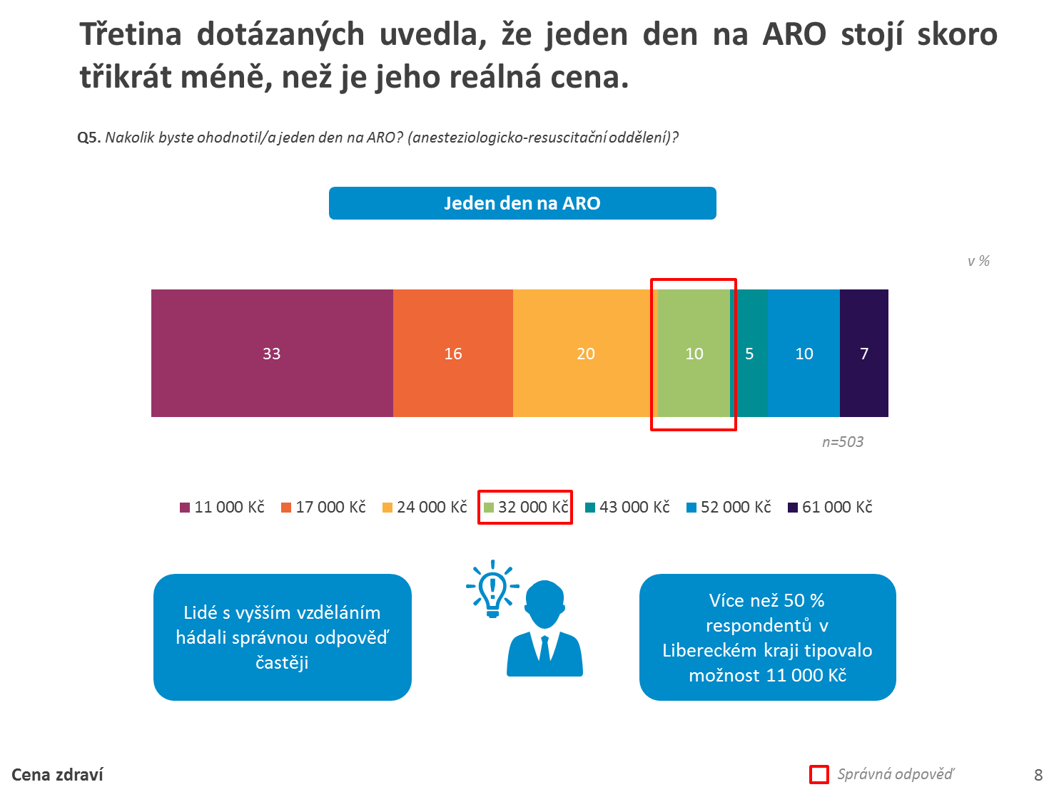
Znají lidé reálné ceny zdravotní péče?
©Oborová zdravotní pojišťovna zaměstnanců bank, pojišťoven a stavebnictví

Slide 5
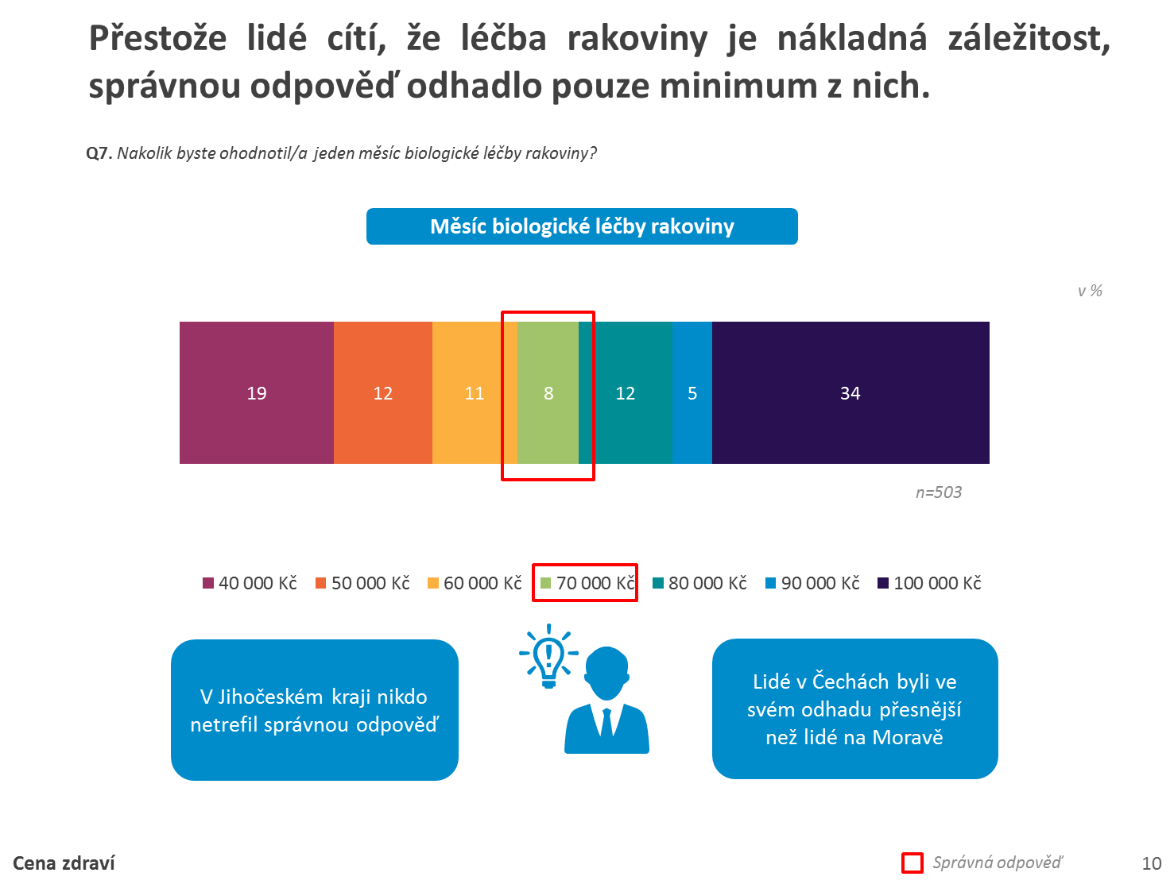
Znají lidé reálné ceny zdravotní péče?
©Oborová zdravotní pojišťovna zaměstnanců bank, pojišťoven a stavebnictví

Slide 6
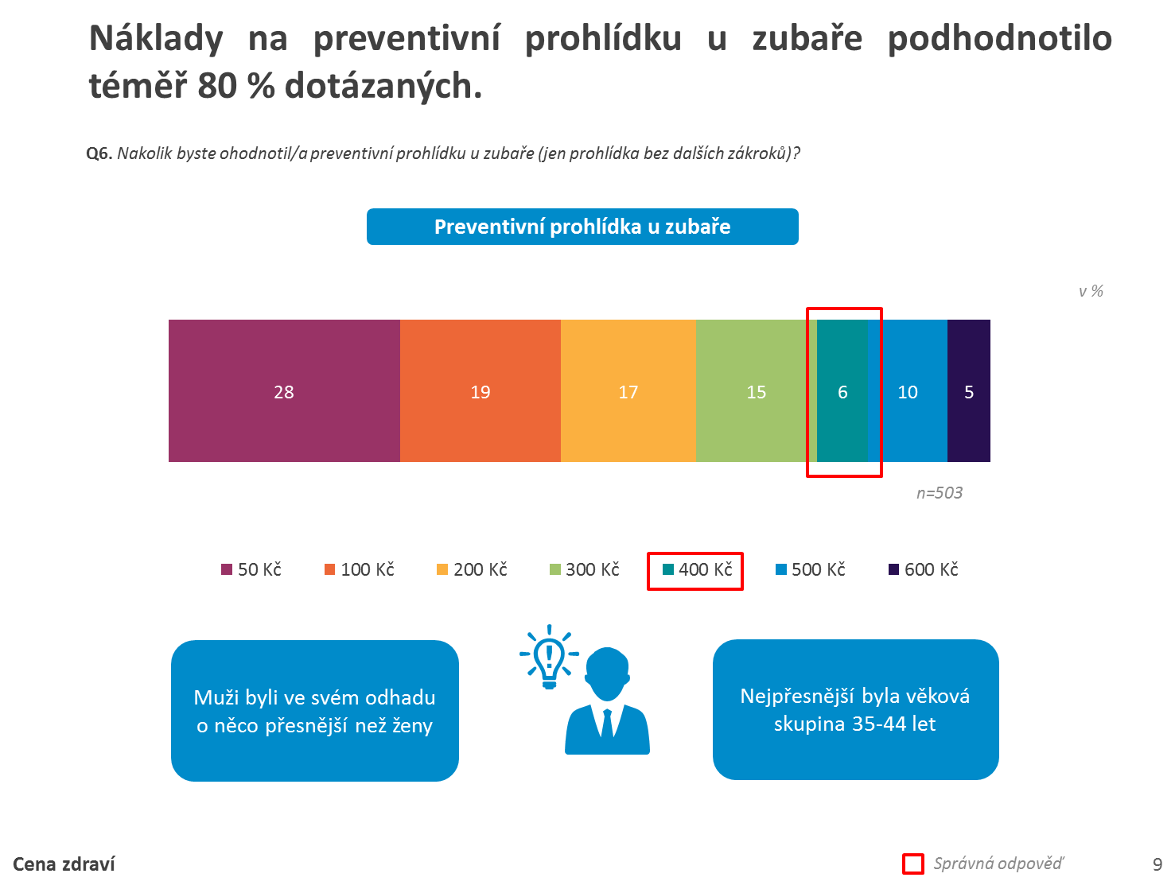
Znají lidé reálné ceny zdravotní péče?
©Oborová zdravotní pojišťovna zaměstnanců bank, pojišťoven a stavebnictví

Slide 7
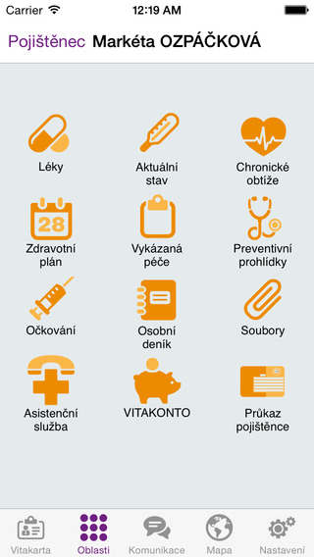
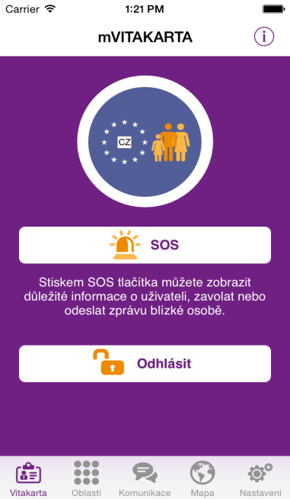

Lidé neznají ceny zdravotních zákroků, ale…
OZP je zná a lidem to umí sdělit.
OZP motivuje lidi ke kontrole uhrazené péče.
©Oborová zdravotní pojišťovna zaměstnanců bank, pojišťoven a stavebnictví

Slide 8

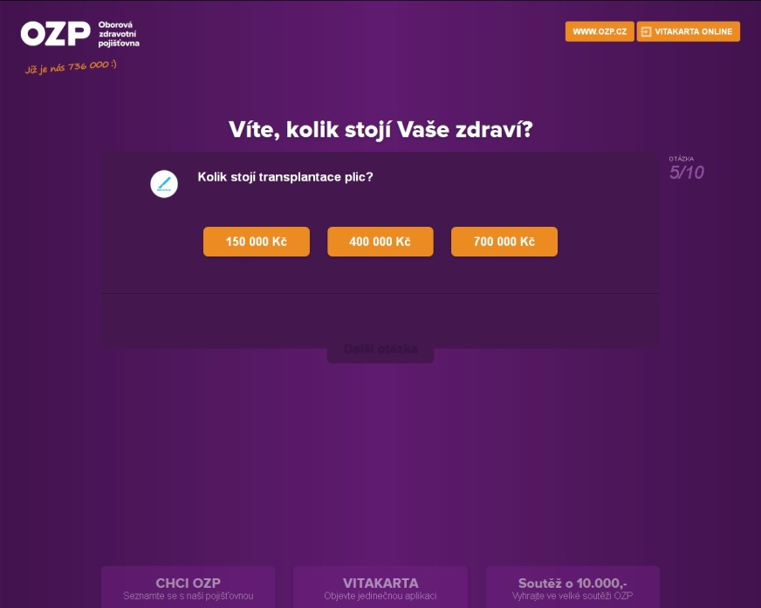
Jak se snadno dozvíte, kolik stojí zdraví?
Na mikrostráce
kolikstojizdravi.cz
Interaktivní forma
Test
Ceník zdraví
další zdroje informací
©Oborová zdravotní pojišťovna zaměstnanců bank, pojišťoven a stavebnictví

Slide 9
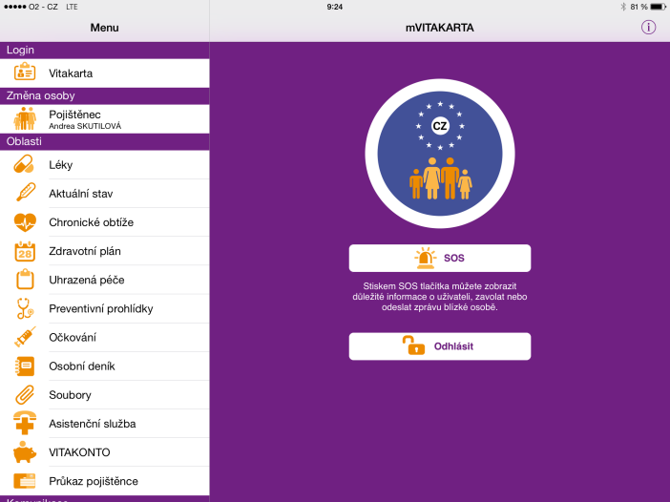

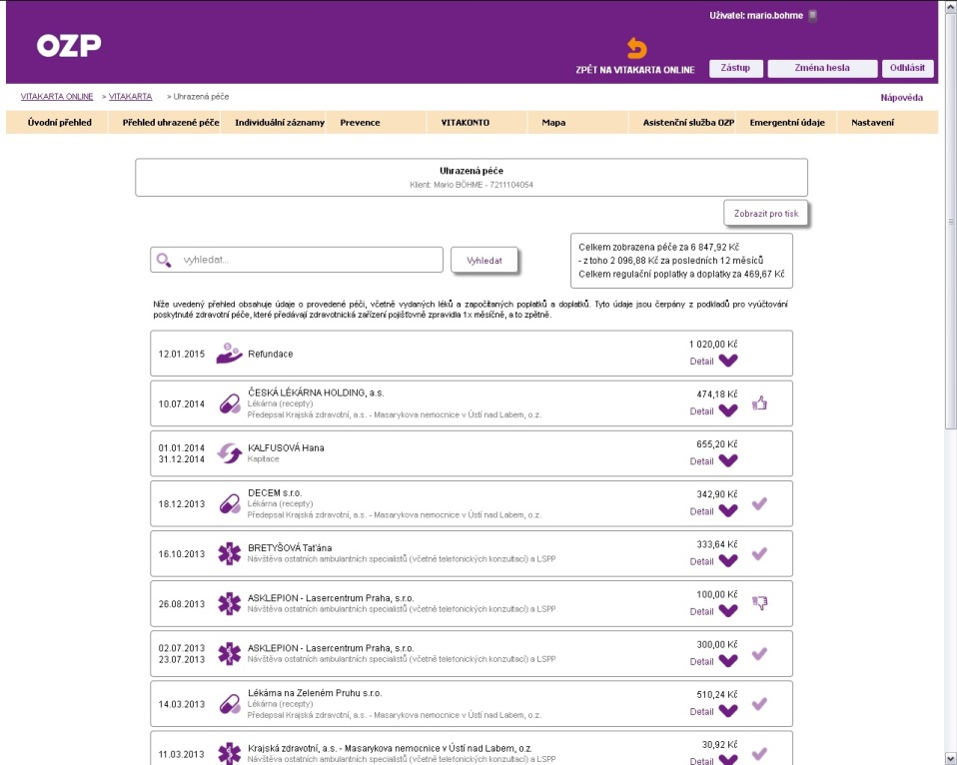
Jak se snadno dozvíte, kolik stojí Vaše vlastní zdraví?
V portálu
VITAKARTA ONLINE
Online Zdravotní Pojišťovna
Osobní účet pojištěnce
Online pobočka
Zdravotní asistence
Bonusový systém VITAKONTO
©Oborová zdravotní pojišťovna zaměstnanců bank, pojišťoven a stavebnictví

Slide 10
Funguje to?
FUNGUJE TO ve VITAKARTĚ
15 000 klientů OZP zkontrolovalo v lednu 2015
ve VITAKARTĚ péči v hodnotě 160 milionů Kč
600 klientů reklamovalo péči za téměř 700 000 Kč.
rok 2013: 244 osob, ušetřeno 867 tisíc.
MOTIVAČNÍ A PODPŮRNÉ NÁSTROJE
OZP podporuje kontrolu péče a odhalování plýtvání
Bonifikací klientů využívajících online nástroje
Bonifikací klientů kontrolujících péči
Automatizací revizní činnosti
©Oborová zdravotní pojišťovna zaměstnanců bank, pojišťoven a stavebnictví

Slide 11
Pro více informací sledujte nové mikrostránky OZP…
©Oborová zdravotní pojišťovna zaměstnanců bank, pojišťoven a stavebnictví

Slide 12

www.kolikstojizdravi.cz
©Oborová zdravotní pojišťovna zaměstnanců bank, pojišťoven a stavebnictví

Slide 13
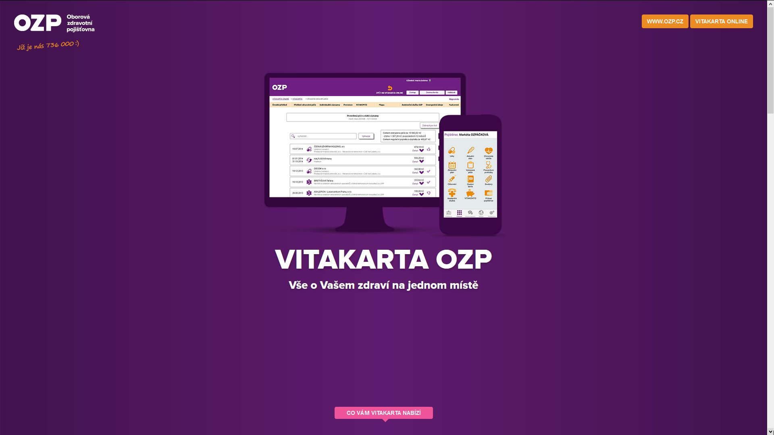
www.vitakarta.cz
©Oborová zdravotní pojišťovna zaměstnanců bank, pojišťoven a stavebnictví

Slide 14

www.chciozp.cz
©Oborová zdravotní pojišťovna zaměstnanců bank, pojišťoven a stavebnictví

Slide 15

www.soutezozp.cz
©Oborová zdravotní pojišťovna zaměstnanců bank, pojišťoven a stavebnictví

Slide 16
Kontakty
Oborová zdravotní pojišťovna zaměstnanců bank, pojišťoven a stavebnictví (OZP)
kód:
sídlo:
telefon:
elektronická podatelna:
internet:
207
Roškotova 1225/1, 140 21 Praha 4
261 105 555
https://portal.ozp.cz
www.ozp.cz
©Oborová zdravotní pojišťovna zaměstnanců bank, pojišťoven a stavebnictví

